Slide 1
«Приезжай ко мне в гости на дачу»: дачная жизнь на Карельском перешейке в почтовых открытках начала XX века
Полина Пермякова, НИУ ВШЭ в Санкт-Петербурге

Slide 2
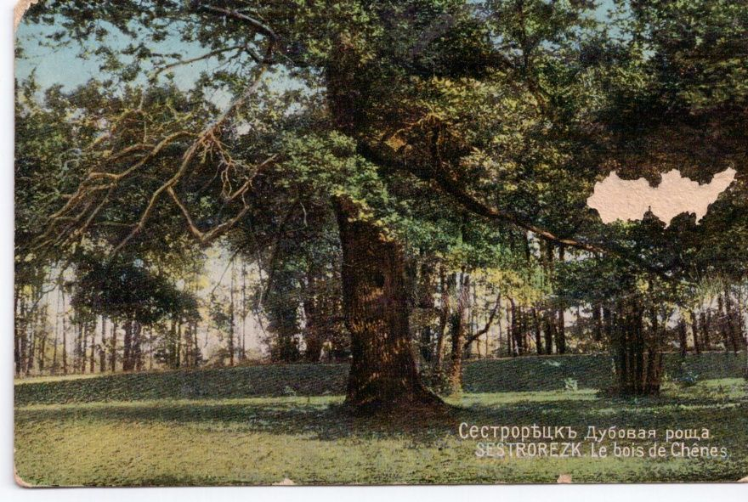
Дорогой Шура приезжай ко мне в гости на дачу. Погода очень хорошая. Поклон Матреше и Софрону Дмитричу. Мой адресс Сестрорецкий курорт. Угол Лесной и Сестрорецкой ул. дача Ястребова. кв. №10 {Слезай на станции курорта. Маша}
1914
Открытка 209016 // Пишу Тебе: https://pishutebe.ru/card/209016/

Slide 3
Наш план на сегодня:
Географический аспект: что такое Карельский перешеек?
Карельский перешеек и дачи: почему именно здесь?
Источники и перспективы исследования
Историография
Открытки: что, где, откуда
Проблемы и сложности

Slide 4
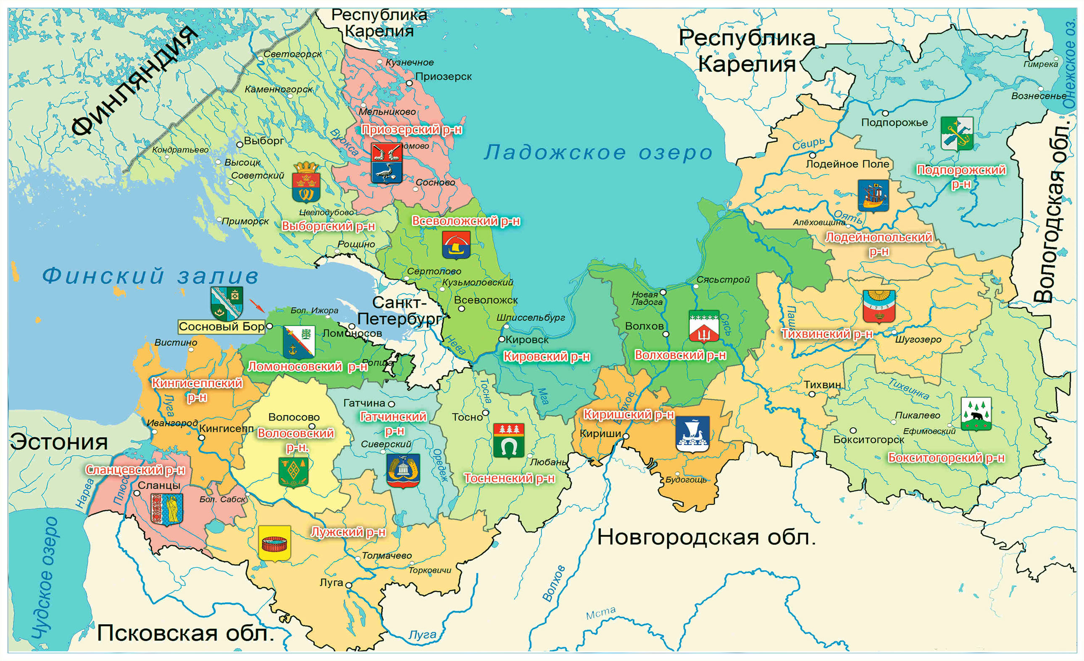
Ленинградская область // Карты мира:
https://mapsworld.ru/subekty-rf-na-karte/leningradskaya-oblast-na-karte.html

Slide 5
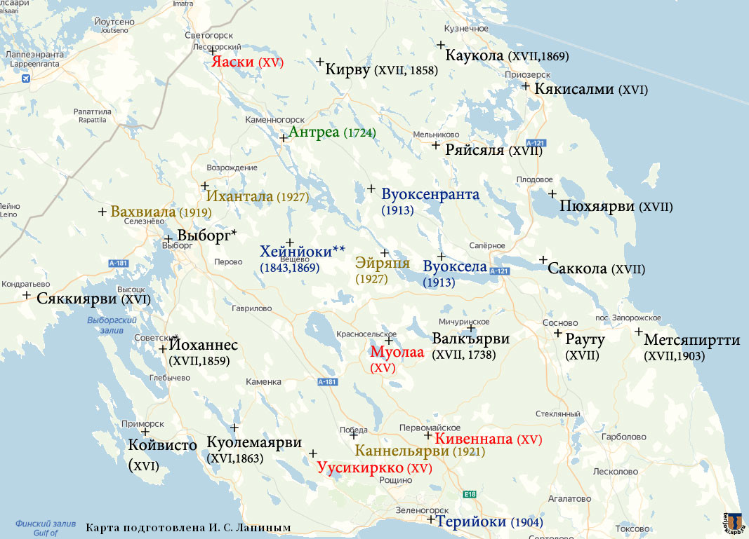
Карельский перешеек (фото из открытых источников)

Slide 6
«Русская» и «финская» Финляндия
фото
Старые дачи: письма из прошлого https://terijoki.spb.ru/old_dachi/od_letters.php
граница – река Сестра
огромная важность для почтовой системы

Slide 7
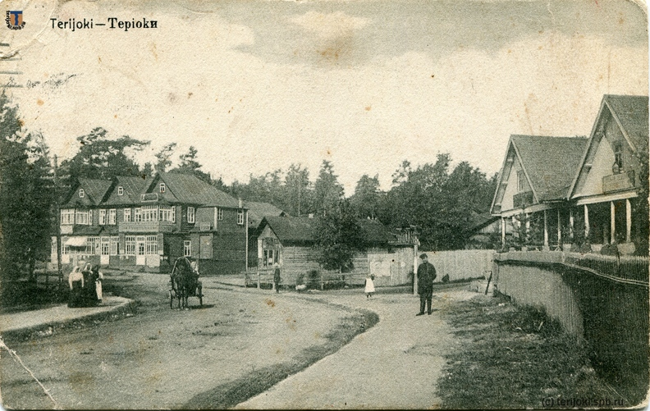
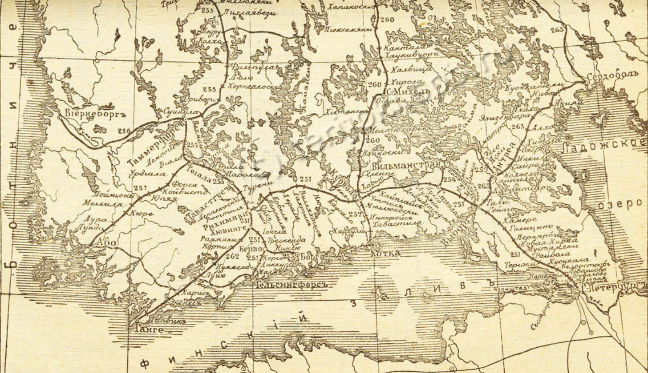
море
железная дорога
«квартирный кризис» нач. XX в.
Терийоки, 1910; Карты // Старые дачи:
https://terijoki.spb.ru/%2F/photos/picture.php?/105203 ;
https://terijoki.spb.ru/old_dachi/od_maps.php

Slide 8
Источники
Путеводители
Карты (!!!)
Газеты (объявления)
Дневники и воспоминания
Эпистолярный материал (открытки как его часть (или нет?))
Открытка – иллюстрация или открытка – источник (визуальный VS текстовый)?..

Slide 9
Про открытки + сложности и проблемы
Пишу тебе: интересно, но мало
Terijoki: много, систематизировано, справки об отправителях и получателях, привязано к конкретному месту на карте, тоже расшифровано, НО сортировка только по географическому принципу (зато есть карты, метрические книги и путеводители!)

Slide 10
Про открытки + сложности и проблемы
Выборгский музей-заповедник (?)
Нужна, скорее, микроистория, а не краеведение
(Вынужденно) исследую «русский взгляд»

Slide 11
Финал
контекст(-ы)
культурная история (?) + история повседневности
-> To be continued: Образ дачи на Карельском перешейке в почтовых открытках начала XX века
Увидимся в Петербурге! :)

